Slide 1

Openclassrooms projet 6 : Analysez les besoins de votre client pour son groupe de pizzerias
Lien github : https://github.com/thekakamask/OC-pizza-Analysez-les-besoins-de-votre-client-pour-son-groupe-de-pizzerias
DOCUMENT (PDF) DES SPÉCIFICATIONS FONCTIONNELLES

Slide 2
I) CONTEXTE ET BESOINS DE VOTRE ENTREPRISE :
A) Rappel du contexte---------------------------------------------------------------page 3
B) Rappel des besoins attendus--------------------------------------------------page 4
II) ÉTUDE DES DIFFÉRENTS ACTEURS INTERAGISSANT AVEC LE FUTUR SYSTÈME :
A) Définition des acteurs------------------------------------------------------------page 5
B) Diagramme de contexte---------------------------------------------------------page 7
III) ÉTUDE DES DIFFÉRENTS PACKAGES INTERAGISSANT AVEC LE FUTUR SYSTÈME :
A) Définition des packages---------------------------------------------------------page 8
B) Diagramme de packages------------------------------------------------------page 10
C) Diagramme de cas d’utilisation générale-----------------------------------page 11
D)Diagramme de cas d’utilisation : interface web client--------------------page 12
E)Fiches descriptives des cas d’utilisation correspondants---------------page 13
F)Diagramme de cas d’utilisation : interface web restaurant--------------page 17
G)Fiches descriptives des cas d’utilisation correspondants---------------page 18
H)Diagramme de cas d’utilisation : interface web générale---------------page 22
I)Fiches descriptives des cas d’utilisation correspondants----------------page 23
IV) ÉTUDE DES INTERACTIONS ENTRE ACTEURS :
A) Diagramme de séquence------------------------------------------------------page 26
V) CYCLE DE VIE D’UNE COMMANDE :
A) Diagramme d’activité------------------------------------------------------------page 29

Slide 3
I) CONTEXTE ET BESOINS DE VOTRE ENTREPRISE :
A) Rappel du contexte :
« OC Pizza » est un jeune groupe de pizzeria en plein essor. Créé par Franck et Lola, le groupe est spécialisé dans les pizzas livrées ou à emporter. Il compte déjà 5 points de vente et prévoit d’en ouvrir au moins 3 de plus d’ici 6 mois. Le système informatique actuel ne correspond plus aux besoins du groupe car il ne permet pas une gestion centralisée de toutes les pizzerias. De plus, il est très difficile pour les responsables de suivre ce qui se passe dans les points de ventes. Enfin, les livreurs ne peuvent pas indiquer « en live » que la livraison est effectuée.

Slide 4
B) Rappel des besoins attendus :
● être plus efficace dans la gestion des commandes, de leur réception à leur livraison en passant par leur préparation.
● suivre en temps réel les commandes passées, en préparation et en livraison.
● suivre en temps réel le stock d’ingrédients restants pour savoir quelles pizzas peuvent encore être réalisées.
● proposer un site Internet pour que les clients puissent :
- passer leurs commandes, en plus de la prise de commande par téléphone ou sur place ;
- payer en ligne leur commande s’ils le souhaitent sinon, ils paieront directement à la livraison ;
-modifier ou annuler leur commande tant que celle-ci n’a pas été préparée.
● proposer un aide-mémoire aux pizzaiolos indiquant la recette de chaque pizza.
Vous avez déjà fait une recherche de vos besoin mais vous n’avez pas trouvé votre bonheur parmi les logiciels existants. Vous voulez donc que nous en développions une sur-mesure.

Slide 5
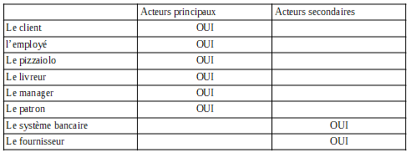
II) ÉTUDE DES DIFFÉRENTS ACTEURS INTERAGISSANT AVEC LE FUTUR SYSTÈME :
A) Définition des acteurs :
Nous avons décomposé le système en huit acteurs d’après le cahier des charges que « OC pizza » nous a délivré :
-6 acteurs principaux : le client, l’employé , le pizzaiolo, le livreur, le manager et le patron ;
-2 acteurs secondaires : le système bancaire et le fournisseur .

Slide 6
Le client : il se connectera au site « OC pizza », appellera le restaurant ou s’y déplacera directement pour commander. Sur le site, il devra avoir accès au large choix de pizza. Elles seront décrites rapidement ainsi que les ingrédients qui les composent. Lorsque le choix du client sera fait, il aura la possibilité de récupérer la commande directement au restaurant ou de se faire livrer chez lui. Il pourra également choisir son moyen de paiement : par carte ou par PayPal sur le site ou par carte, espèces, ticket restaurant si il règle en restaurant ou au livreur. Enfin il pourra suivre sa commande et l’annuler si elle n’est pas encore en préparation.
L’employé : il devra prendre les commandes des clients si ils commandent en restaurant ou au téléphone. Il devra également accueillir les clients qui viennent commander en restaurant. Enfin il transmettra les commandes au pizzaiolo, et servira d’intermédiaire entre lui, les clients et le livreur. L’employé se chargera de donner les commandes aux clients (si elles ont été faites sur place) ou au livreur (si elles ont été faites à domicile).
Le pizzaiolo : Il préparera les commandes des clients après avoir reçu celles-ci. Soit d’après le logiciel si les commandes ont été passées sur internet, soit d’après les infos transmises par l’employé lors des commandes sur place ou par téléphone.Il s’aidera d’un aide mémoire pour les recettes des pizza. Il transmettra les commandes préparées à l’employé qui se chargera de les donner aux clients (si les commandes ont été faites sur place) ou au livreur (si les commandes ont été faites à domicile).
Le livreur : il se chargera de récupérer les commandes a livrer de l’employé et les livrera le plus vite possible. Il fera également payer le client, si celui-ci n’a pas réglé préalablement.
Le manager : il s’occupera du menu de son restaurant ainsi que des normes de qualités de celui-ci (qualité des préparation et du service). Il s’aidera des avis clients sur le site et dans l’espace dédié dans le restaurant.
Le patron : il surveillera également les avis clients. Il dirigera son équipe et assurera la bonne coordination entre chacun des éléments du restaurant. Il surveillera les statistiques des restaurants et gérera également le stock. Il s’occupera des commandes auprès du fournisseurs et de la négociations des tarifs . Il pourra également lancer de la publicité.
Le système bancaire : ce sera un service de paiement qui permettra au client de régler leurs commandes sur internet. Il contiendra les sécurités nécessaires au paiement en ligne comme la validation depuis l’application bancaire correspondante à la carte utilisée.
Le fournisseur : il approvisionnera les restaurants en matières premières et en fournitures diverses.

Slide 7
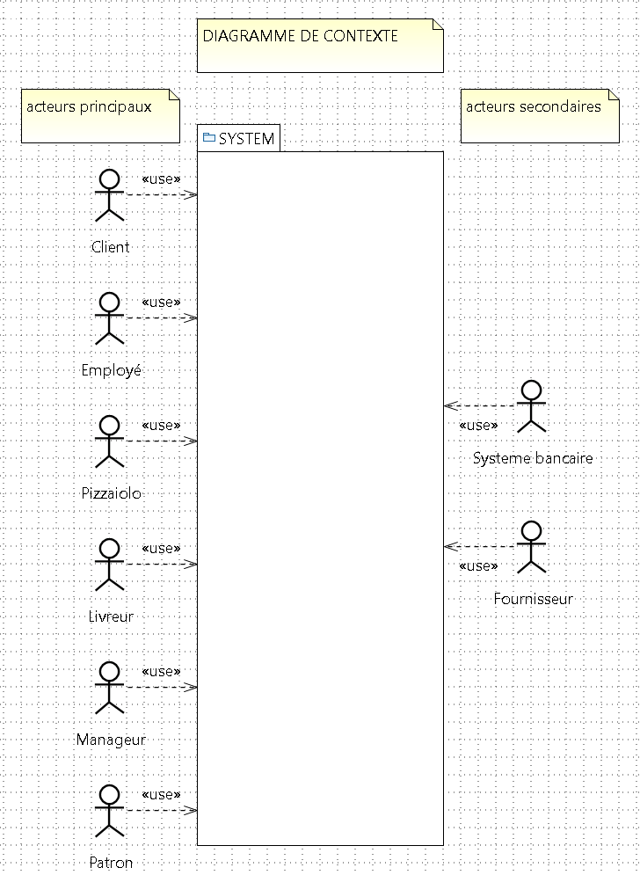
B) Diagramme de contexte :

Slide 8
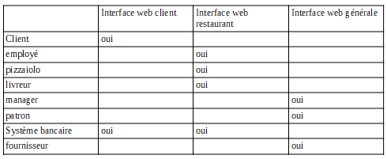
III) ÉTUDE DES DIFFÉRENTS PACKAGES INTERAGISSANT AVEC LE FUTUR SYSTÈME :
A) Définition des packages :
Nous avons décomposé le système en trois packages d’après le cahier des charges que « OC pizza » nous a délivré :
-L’interface web client;
-L’interface web restaurant ;
-L’interface web générale.

Slide 9
L’INTERFACE WEB CLIENT : CETTE INTERFACE SERVIRA À COMMANDER DES PIZZAS POUR LES CLIENTS. ELLE PERMETTRA DE LOCALISER LES RESTAURANTS DE « OC PIZZA » , ET DE CONSULTER LES PRODUITS DES RESTAURANTS. ELLE PERMETTRA AU CLIENT DE SE CONNECTER A SON COMPTE OU D’INDIQUER SES COORDONNÉES ET DE PAYER SA COMMANDE. LE CLIENT POURRA SUIVRE SA COMMANDE ET CONSULTER L’ÉTAT DE CELLE-CI. IL POURRA LA MODIFIER OU L’ANNULER TANT QU’ELLE N’EST PAS ENCORE EN PRÉPARATION. LE CLIENT SÉLECTIONNERA LES PRODUITS QU’IL SOUHAITE COMMANDER, LES AJOUTERA A SON PANIER ET CHOISIRA ENTRE :
1) payer en ligne et retirer sa commande au restaurant ;
2) payer en ligne et se faire livrer ;
3) payer au restaurant et aller récupérer sa commande ;
4) se faire livrer et payer au livreur.
L’INTERFACE WEB RESTAURANT : ELLE PERMETTRA LA BONNE COORDINATION ENTRE LES DIFFÉRENTS PERSONNES TRAVAILLANT AU RESTAURANT :
1) L’employé : il recevra les commandes en ligne ou les prendra si elles sont passées au restaurant / par téléphone. Dans ce cas la, il les fera régler au restaurant, et donnera les commandes lorsqu’elles seront prêtes. Il transmettra au pizzaiolo les commandes prises aux restaurants.
2) Le pizzaiolo : recevra les commandes faites en ligne ou celles faite autrement (commande prises par l’employé) et préparera les commandes notamment grâce a l’aide mémoire.
3) Le livreur : récupérera les commandes si elles doivent être livrer. Il aura les informations de livraison et procédera au paiement si le client a souhaite payer le livreur.
L’INTERFACE WEB GÉNÉRALE : PERMETTRA LA COORDINATION ENTRE LE MANAGER, LE PATRON ET LE FOURNISSEUR :
1) le manager : gérera le menu, en ajoutant et supprimant des pizzas ou en modifiant leur composition. Il aura également accès aux avis clients.
2) le patron : aura également accès aux avis clients, gérera son équipe, surveillera les statistiques et passera commande aux fournisseurs pour les matières premières nécessaires.

Slide 10
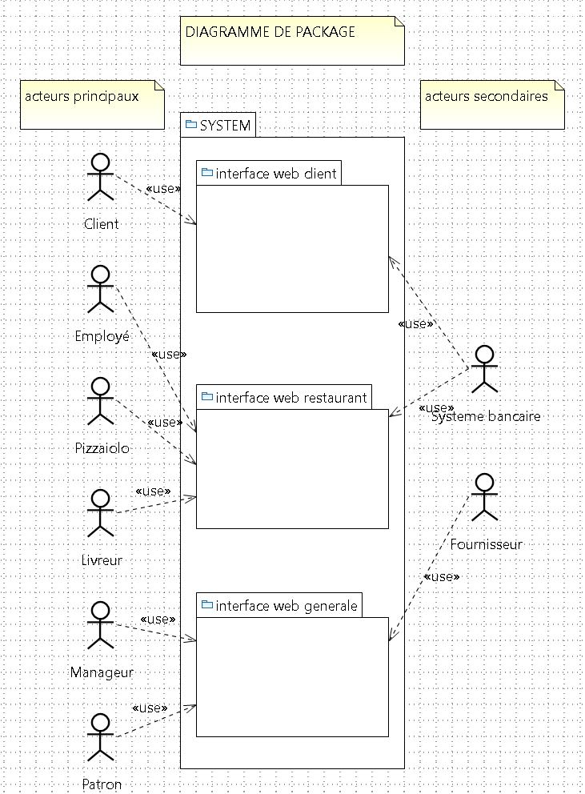
B) Diagramme de packages :

Slide 11
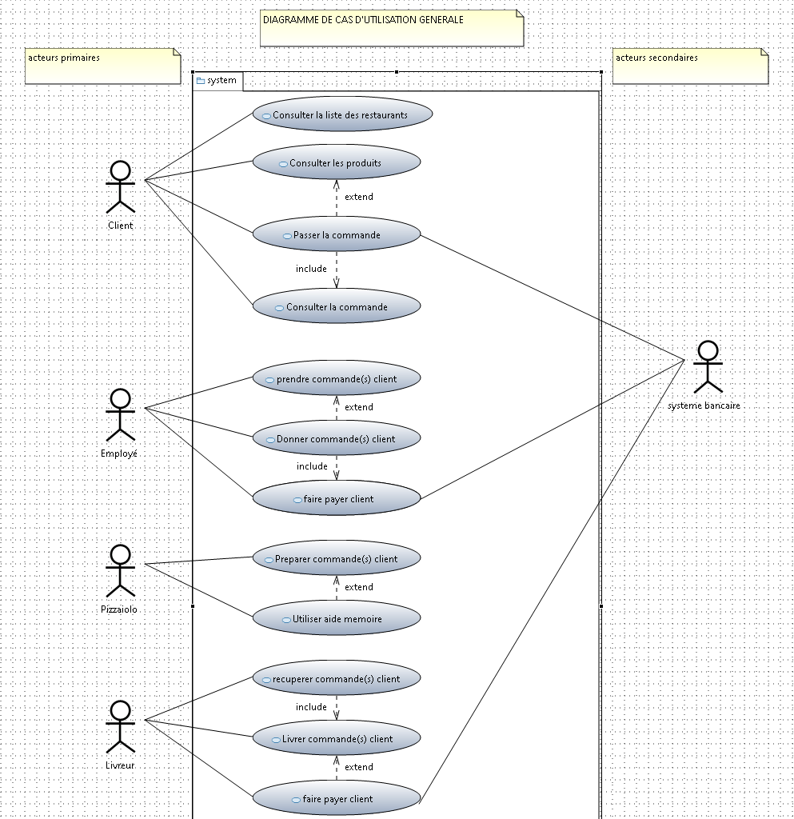
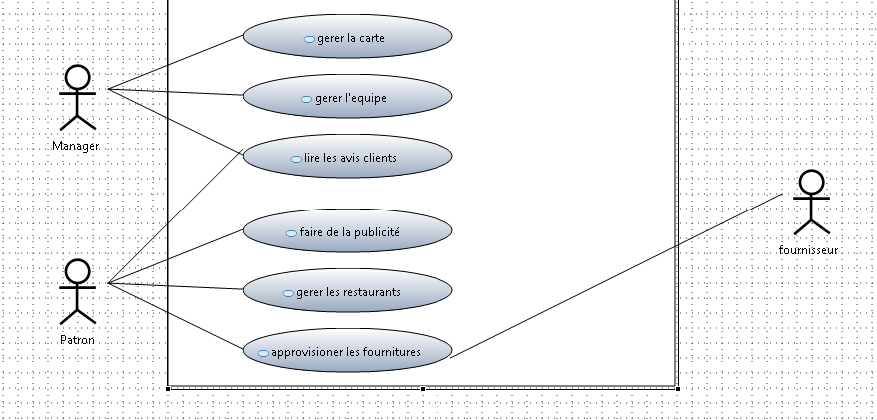
C) Diagramme de cas d’utilisation générale :

Slide 12
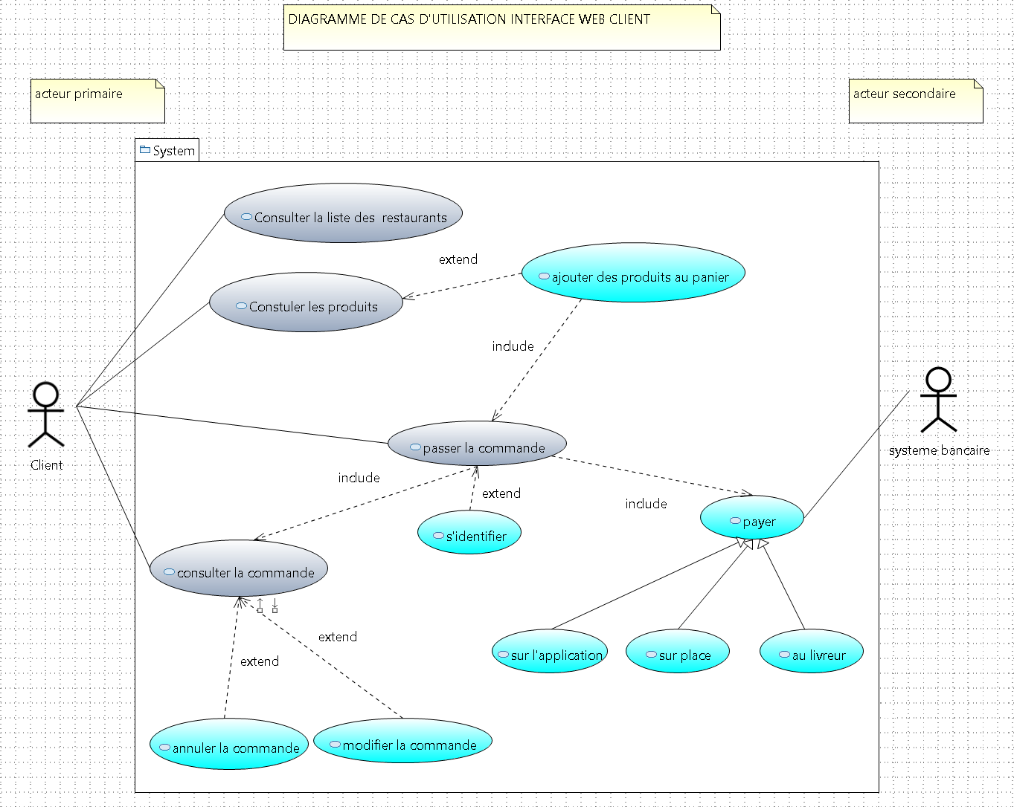
D)Diagramme de cas d’utilisation : interface web client :

Slide 13
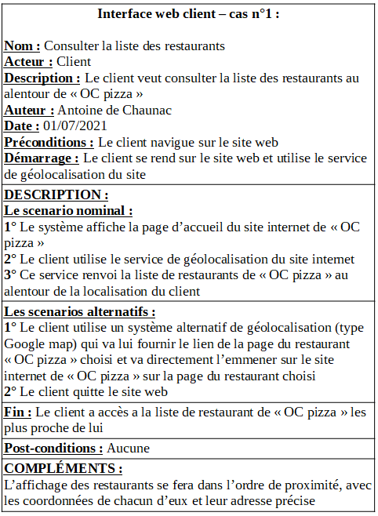
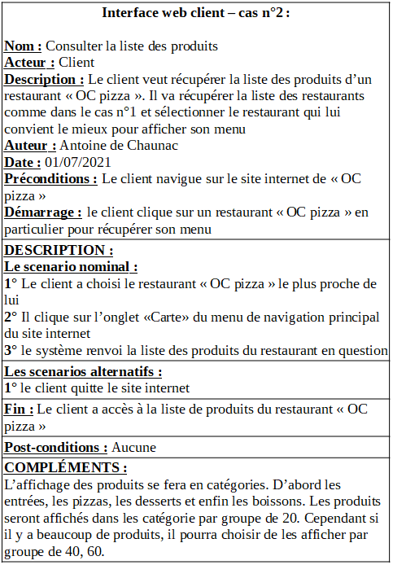
E)Fiches descriptives des cas d’utilisation correspondants :

Slide 14
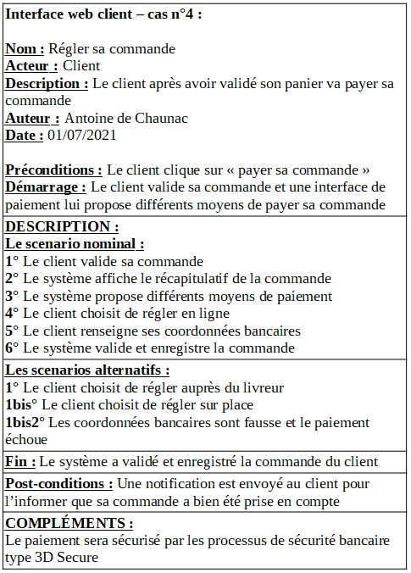
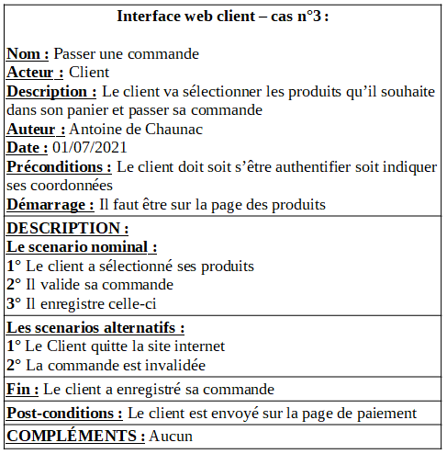

Slide 15
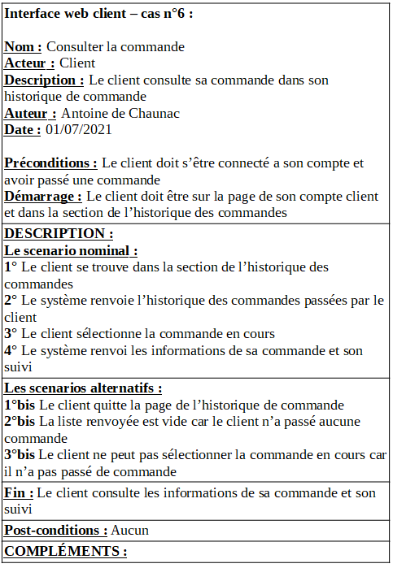
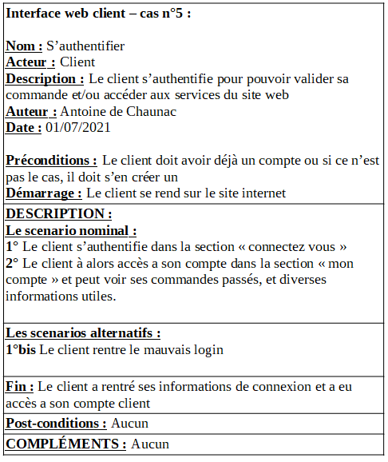
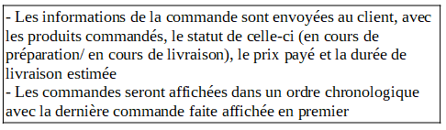

Slide 16
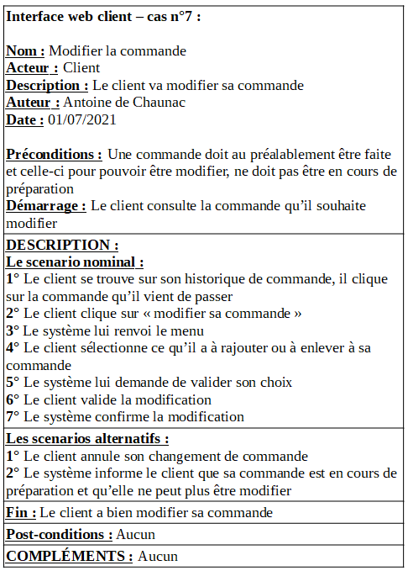
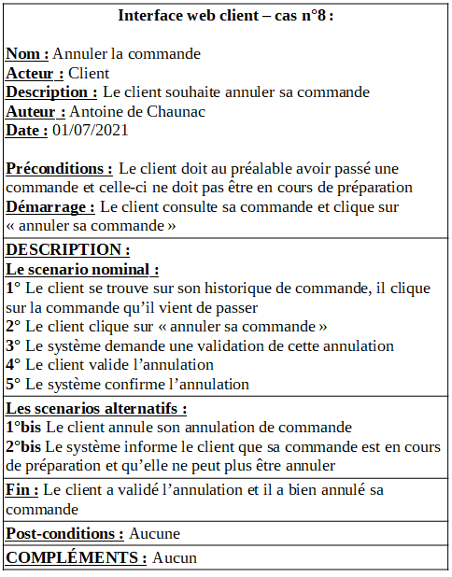

Slide 17
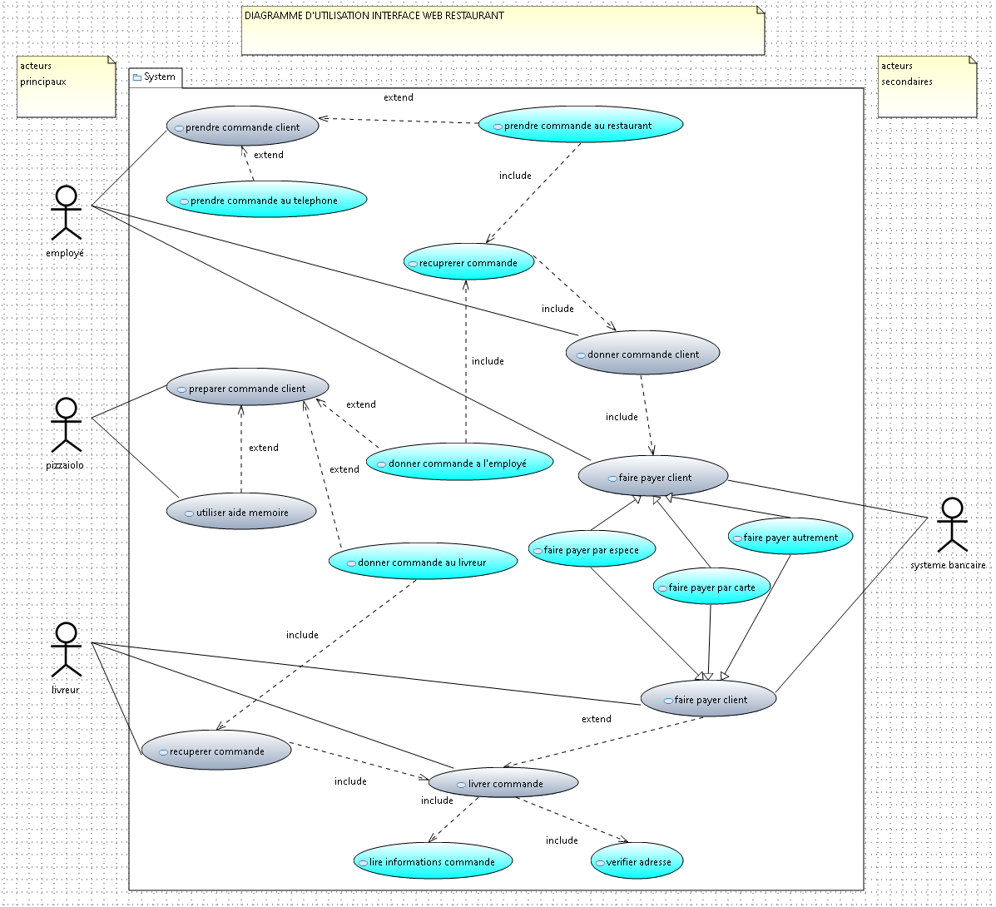
F)Diagramme de cas d’utilisation : interface web restaurant :

Slide 18
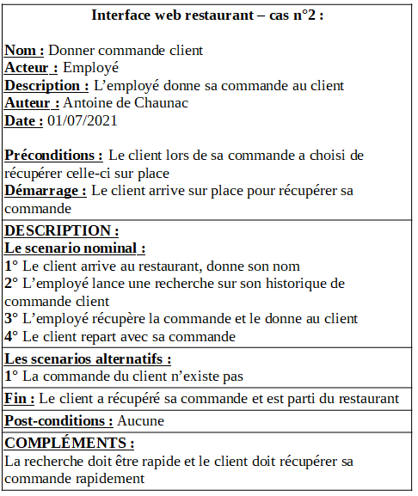
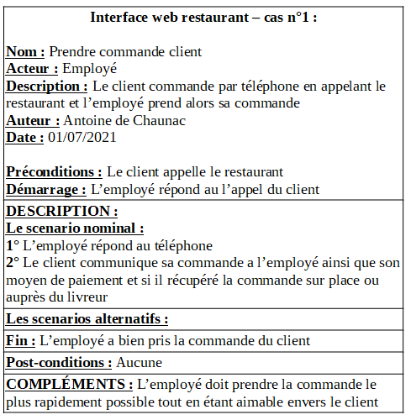
G)Fiches descriptives des cas d’utilisation correspondants :

Slide 19
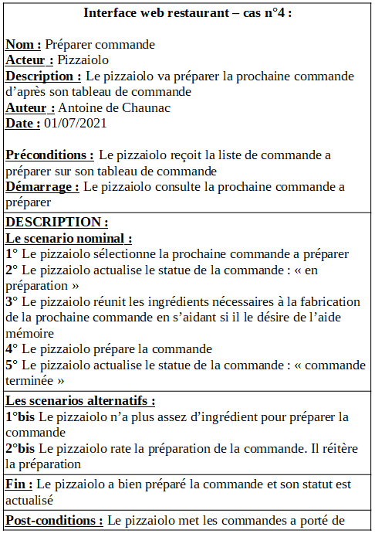
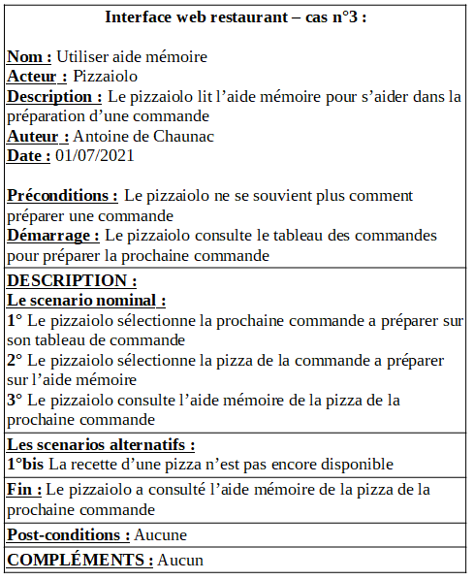
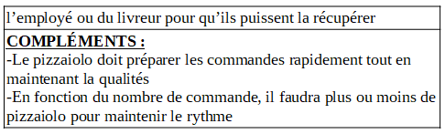

Slide 20
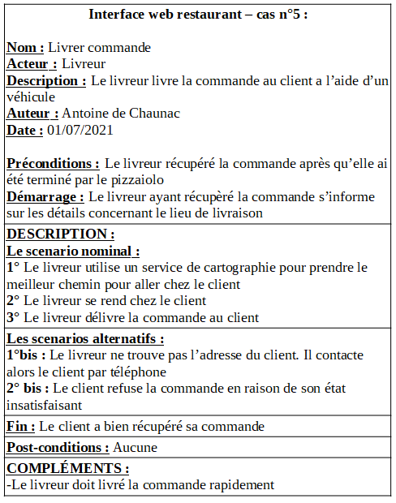
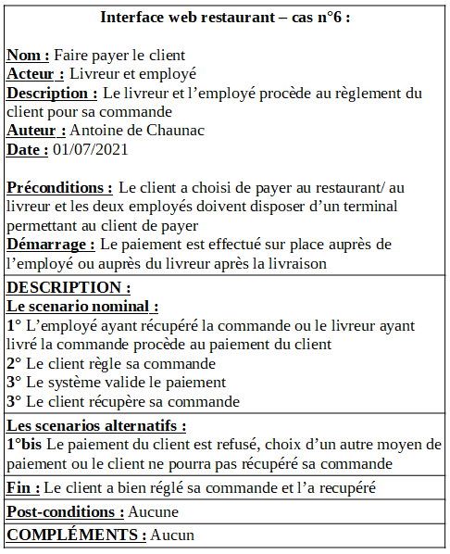

Slide 21
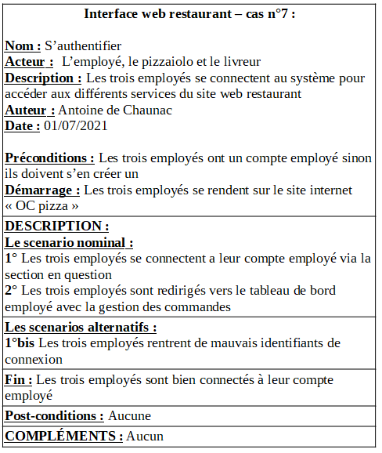

Slide 22
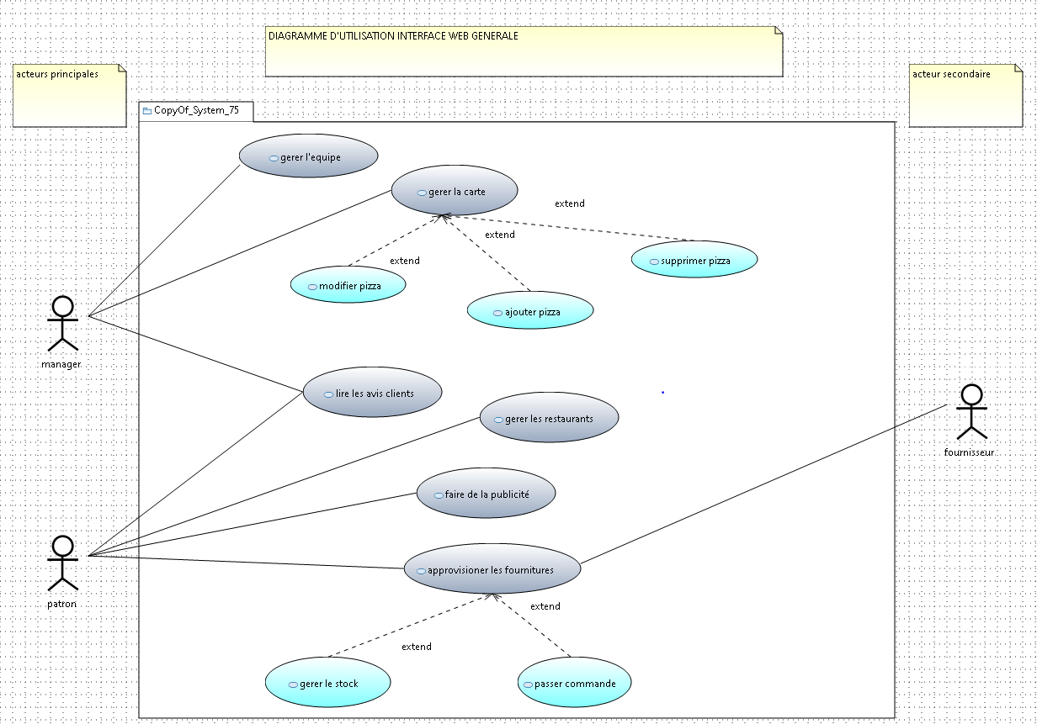
H)Diagramme de cas d’utilisation : interface web générale :

Slide 23
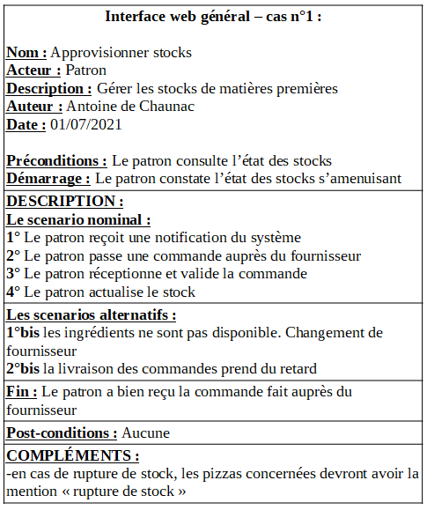
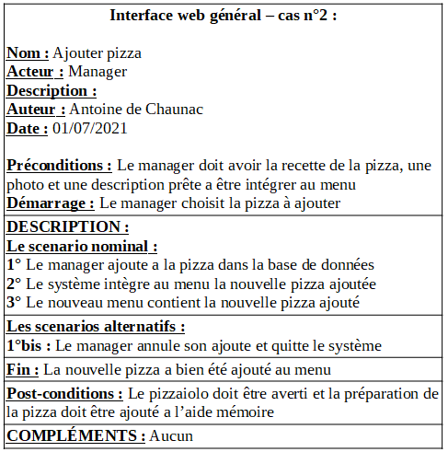
I)Fiches descriptives des cas d’utilisation correspondants :

Slide 24
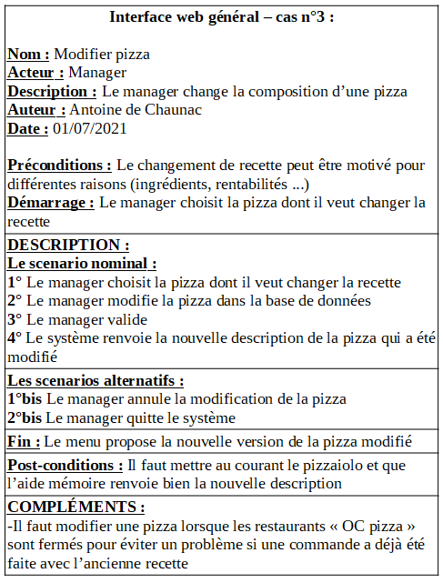
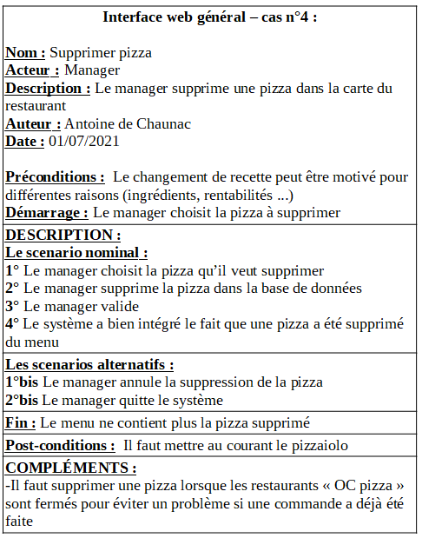

Slide 25
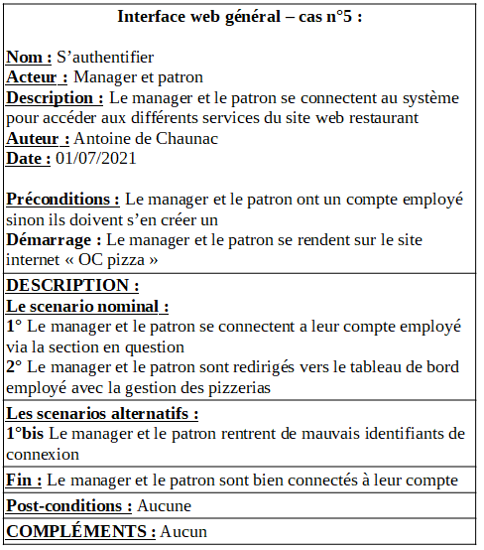

Slide 26
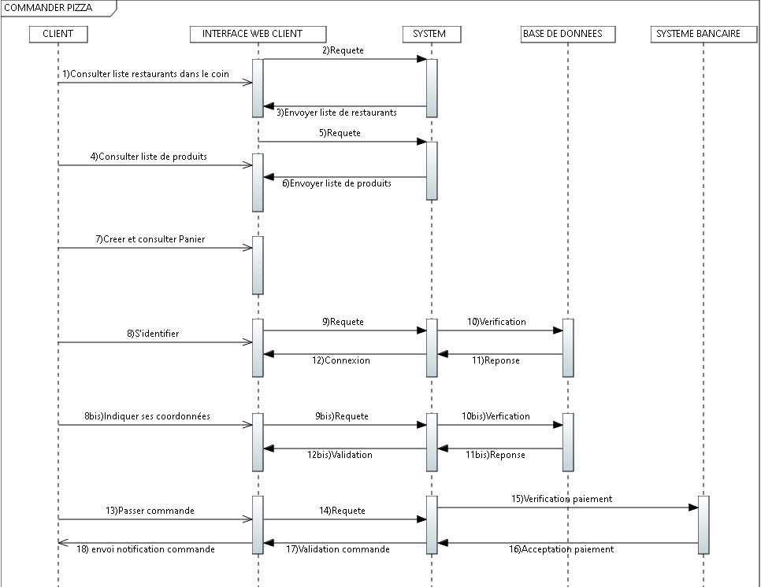
IV) ÉTUDE DES INTERACTIONS ENTRE ACTEURS :
A) Diagramme de séquence :

Slide 27
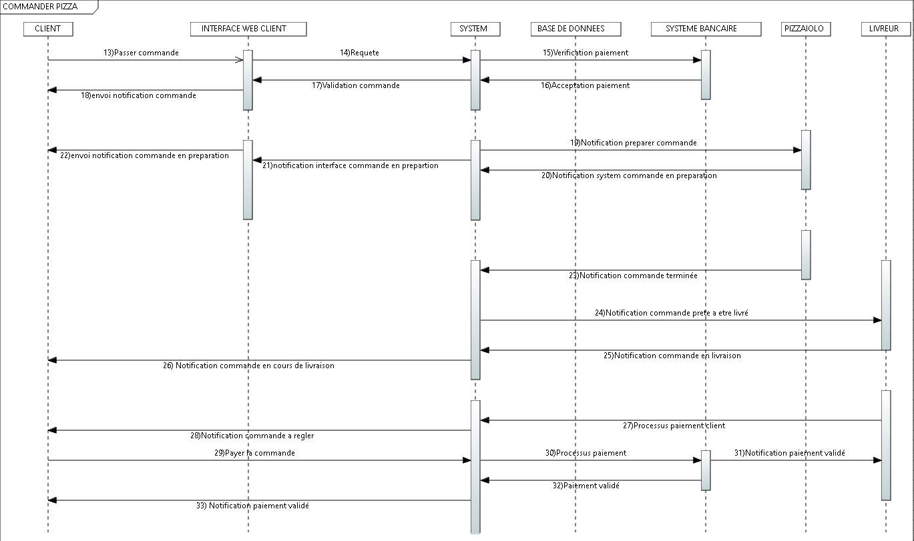

Slide 28
Le diagramme de séquence représente graphiquement les interactions entre les acteurs et le système selon un ordre chronologique :
C’est le client qui est à l’origine de la création d’une commande. Après avoir cherché un restaurant sur le système de cartographie, le système renvoie une liste de suggestion en fonction de la proximité des restaurants avec le domicile du client. Après avoir cliqué sur le restaurant que le client aura choisi, le système renverra le menu du restaurant. Le client va ensuite observer la liste des produits disponibles pour constituer son panier. Il pourra alors choisir de s’authentifier ou de passer commande en tant qu’invité (le client pourra également commander par téléphone). Si il s’authentifie il devra rentrer son identifiant et son mot de passe. Le Système vérifiera avec la base de données le login et le validera si c’est le bon. Le client pourra ensuite le passer sa commande et payer sur le site si il le désire. Le système bancaire validera alors ou non le paiement. Ensuite le système enverra une notification au client sur la validation de son paiement, et actualisera la commande. Le pizzaiolo ensuite prépara la commande avec l’aide mémoire. Enfin le livreur livra la commande au client. Une notification sera envoyée à chaque étape de la commande. Si le client a choisit de régler sur place, il devra alors venir chercher la commande au restaurant (si il a commandé au restaurant il pourra également attendre que sa commande soit prête et payer au restaurant). Si le client a choisi de régler le livreur, celui-ci devra faire payer le client avant de lui remettre sa commande.

Slide 29
V) CYCLE DE VIE D’UNE COMMANDE :
A) Diagramme d’activité :

Slide 30
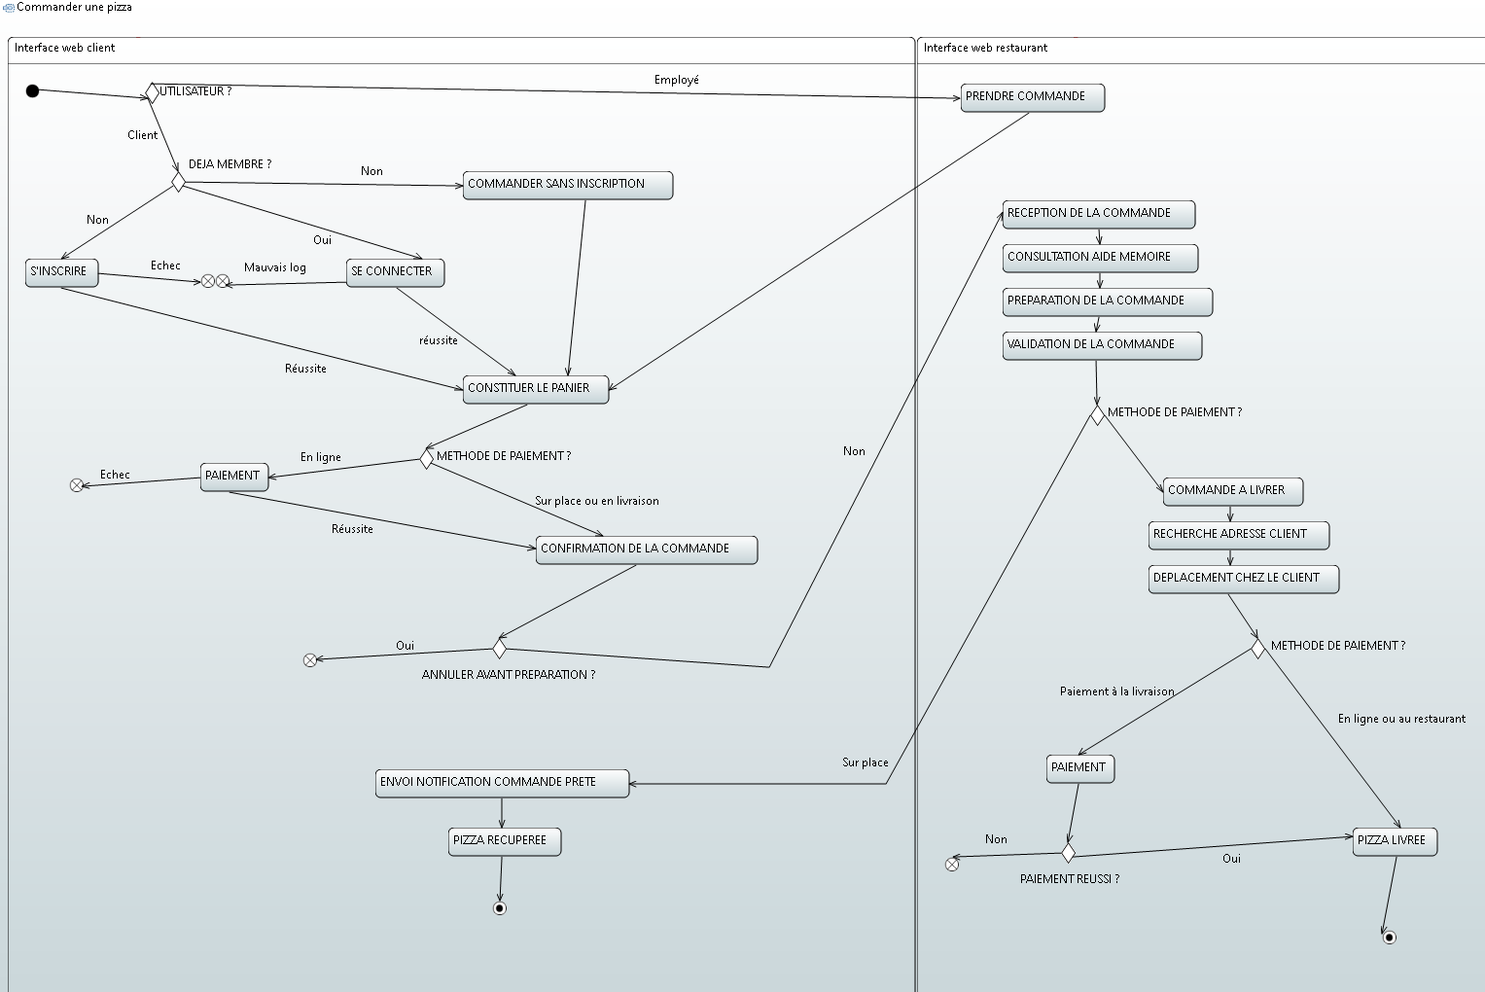

Slide 31
Le diagramme d’activité illustre le cycle de vie d’une commande client de votre chaîne de restaurants ainsi que les différentes étapes à réaliser pour chaque acteur :
le point de départ est le client ou l’employé. Le client commande sur le site, par téléphone ou directement au restaurant. Une fois que le client a payé sur le site ou qu’il a choisi un autre moyen de paiement (au restaurant ou en livraison). Le système avertit alors le pizzaiolo qui prépare la commande avec l’aide mémoire. Une fois que la commande est prête, le livreur récupère la commande et la livre au client, sinon c’est l’employé qui récupère la commande et qui la donne au client attendant au restaurant. Enfin le livreur fait payer le client si celui-ci n’a pas déjà réglé.

